Slide 1
UỶ BAN NHÂN DÂN PHƯỜNG NAM ĐỊNH
TRƯỜNG MẦM NON MỸ PHÚC
CÂU ĐỐ DÂN GIAN
CHỦ ĐỀ THẾ GIỚI ĐỘNG VẬT
Giáo viên: Trần Thị Nhung

Slide 2

Con gì chân ngắn
Mà lại có màng
Mỏ bẹt màu vàng
Hay kêu cạp cạp?
Con vịt

Slide 3
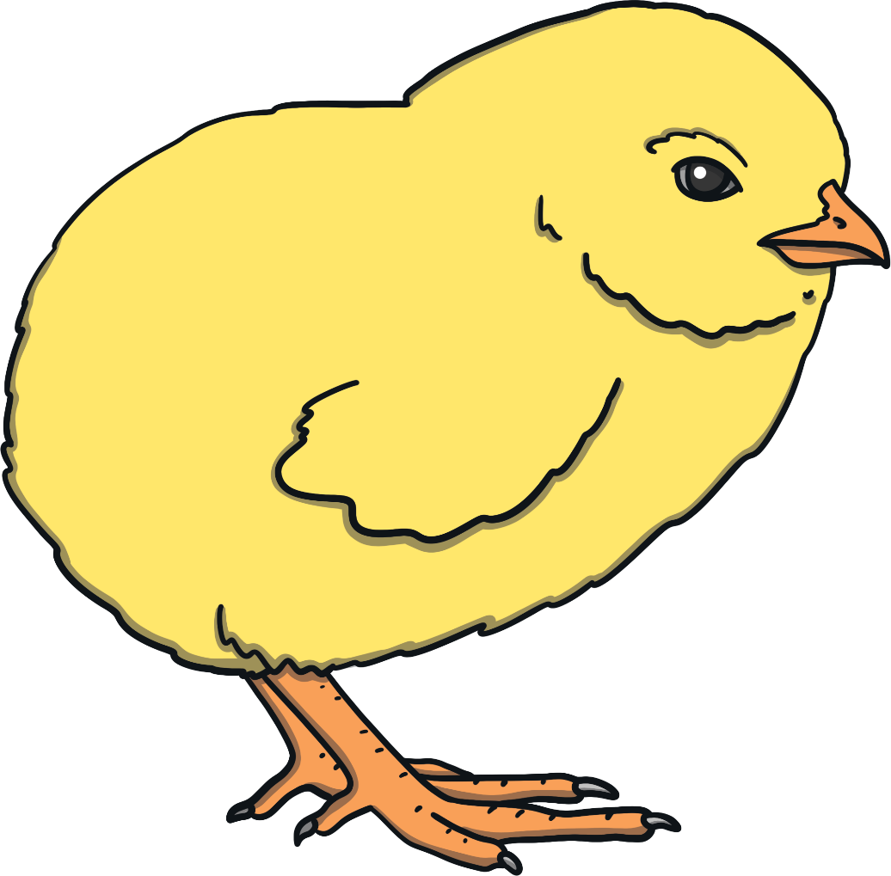
Cái mỏ xinh xinh
Hai chân tí xíu
Lông vàng mát dịu
“”Chiếp! Chiếp!” suốt ngày
Con gà con

Slide 4
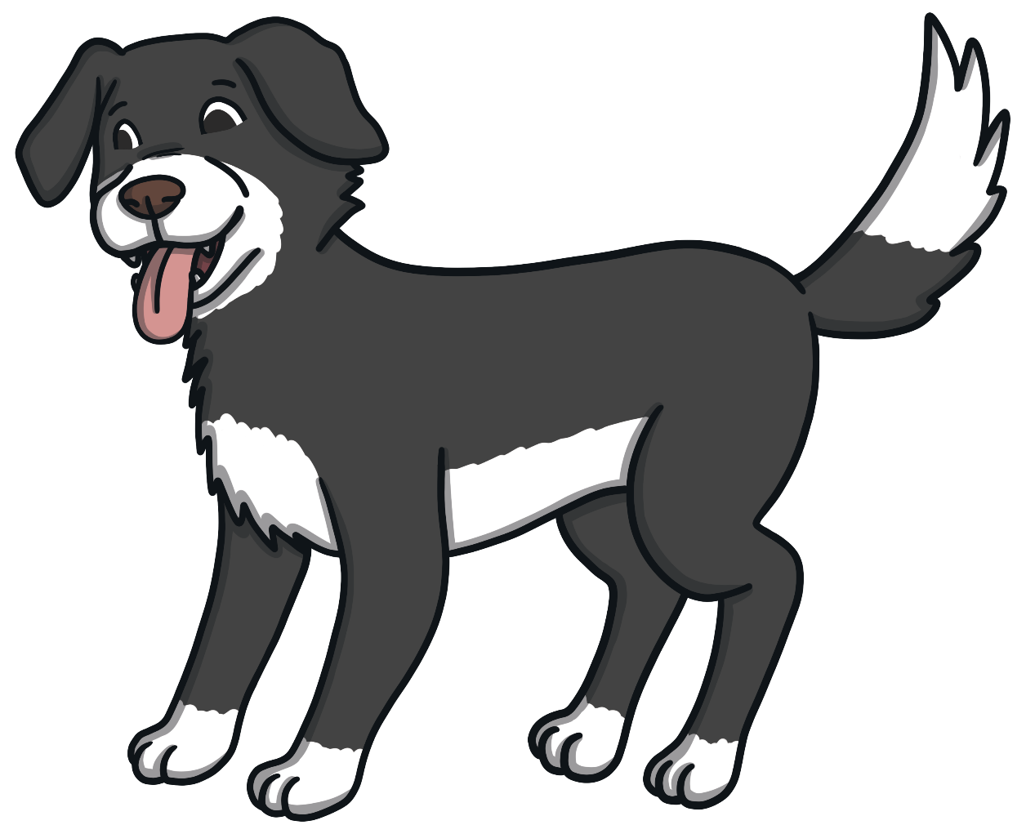
Thường nằm đầu hè
Giữ cho nhà chủ
Người lạ nó sủa
Người quen nó mừng
Là con gì?
Con chó

Slide 5
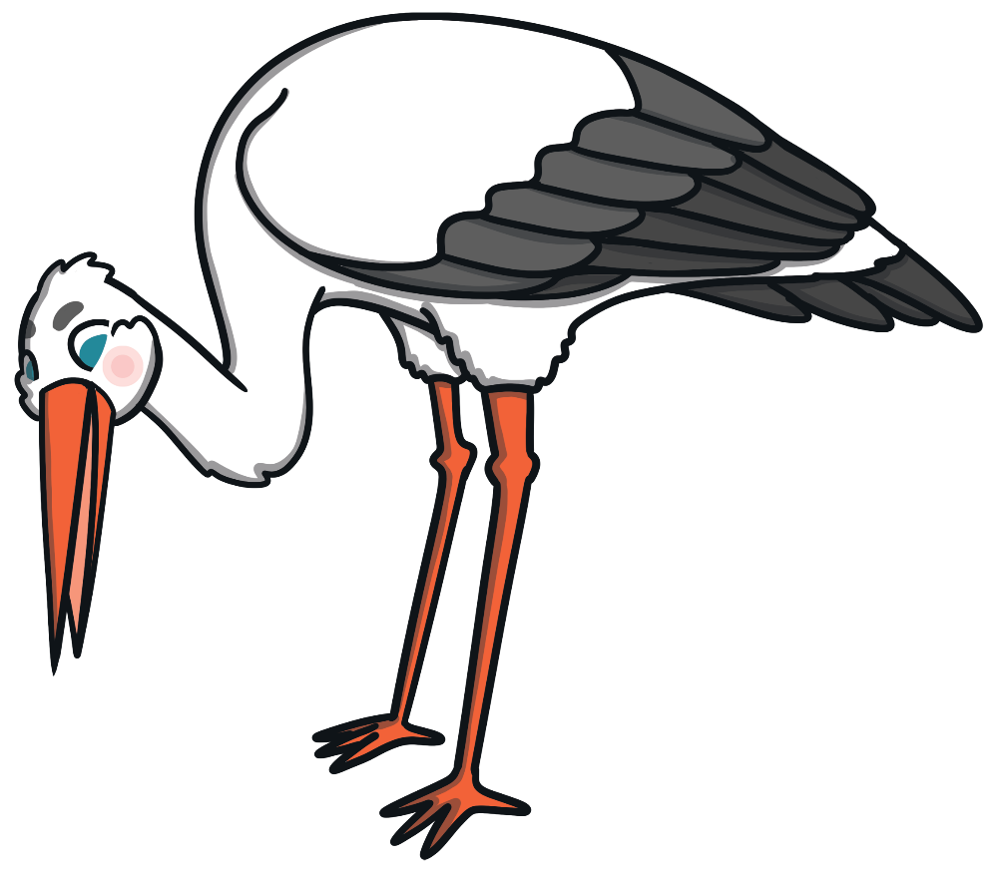
Cổ cao cao, cẳng cũng cao cao
Chân đen cánh trắng ở ngoài đồng xanh
Cảnh quê thêm đẹp bức tranh
Sao đành chịu tiếng ma lanh nhử mồi.
Là con gì?
Con cò

Slide 6
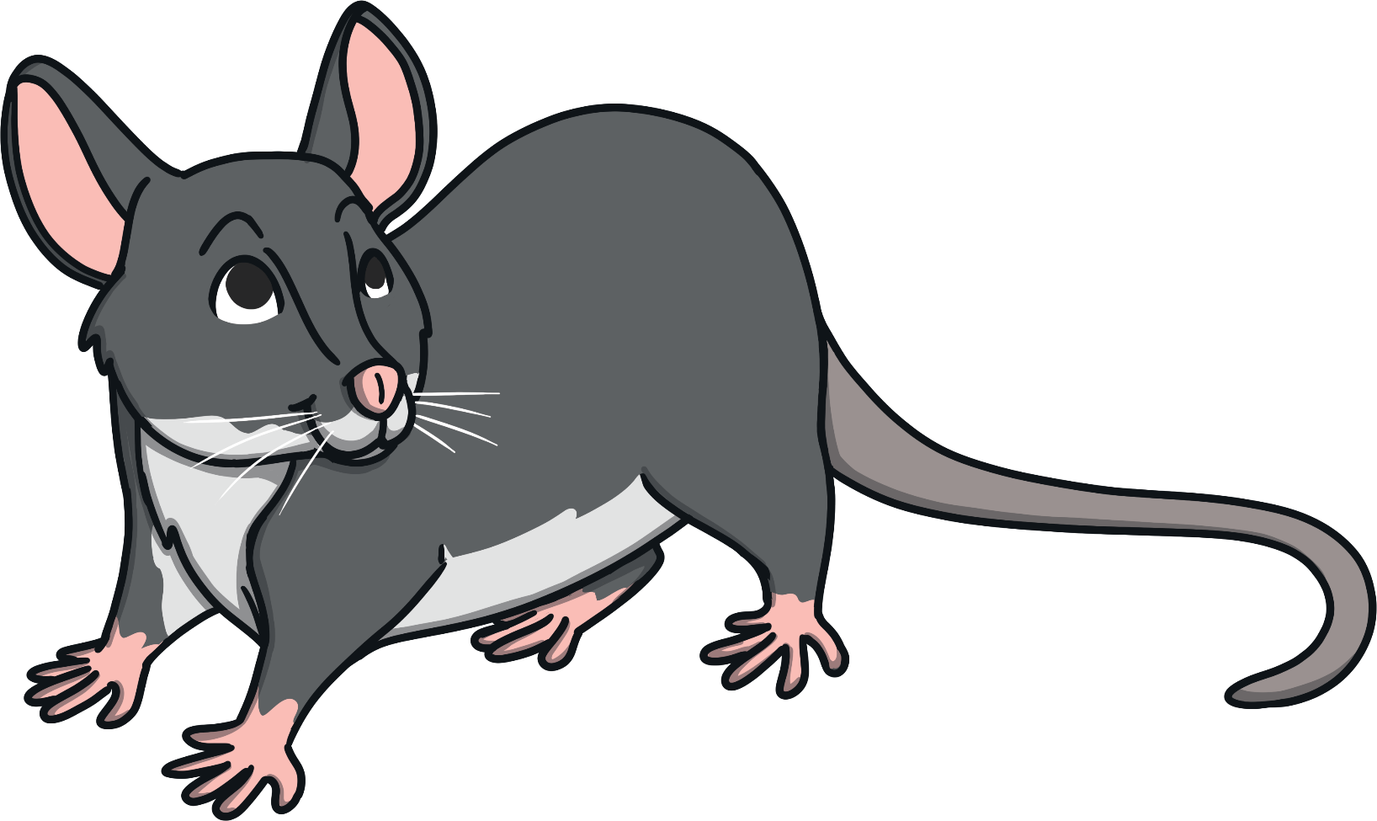
Vừa bằng quả mướp, ăn cướp cả làng
Là con gì?
Con chuột

Slide 7
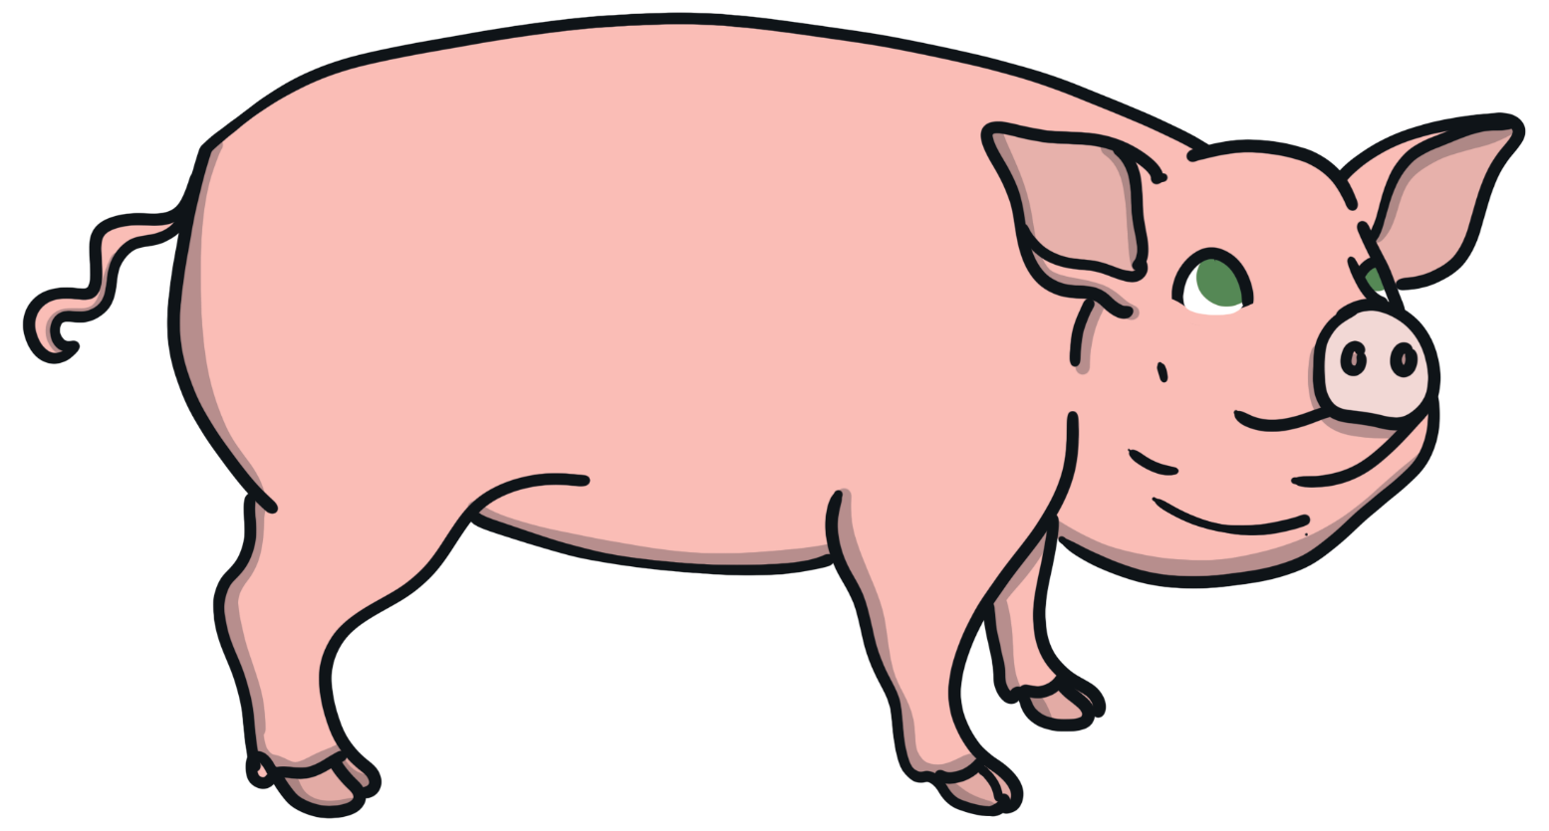
Con gì ăn no,
bụng to mắt híp
Mồm kêu ụt ịt,
nằm thở phì phò?
Con lợn

Slide 8
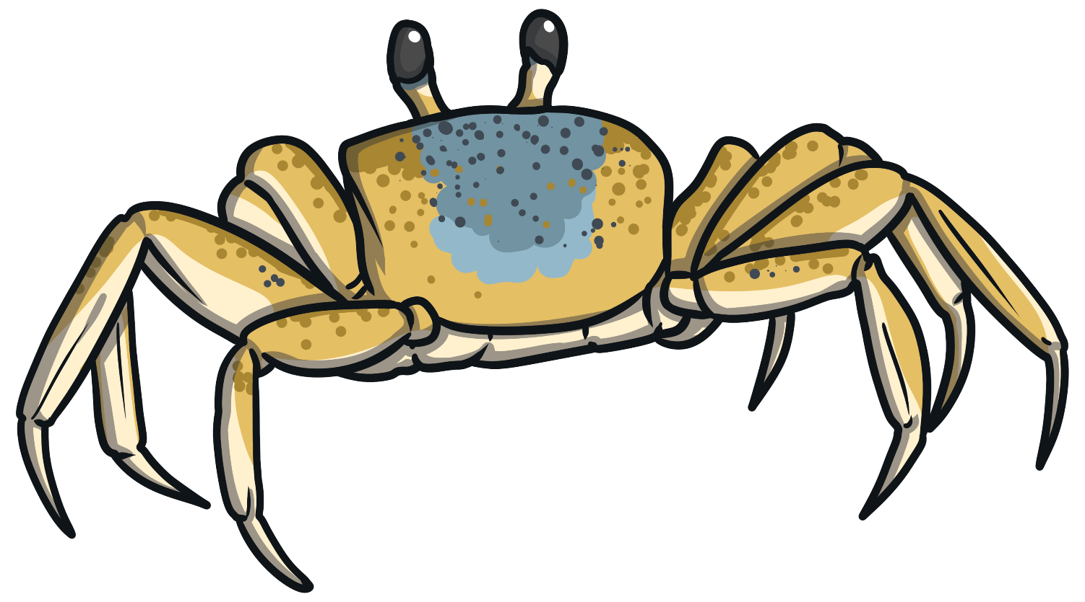
Con gì tám cẳng hai càng
Suốt ngày nó cứ bò ngang ngoài đồng?
Con cua

Slide 9
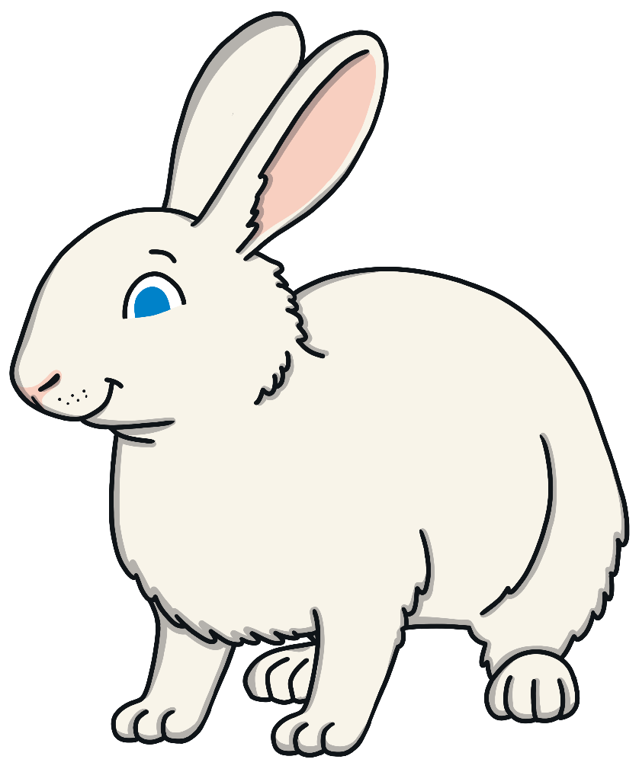
Con gì đuôi ngắn tai dài
Mắt hồng lông mượt, có tài chạy nhanh?
Con thỏ

Slide 10
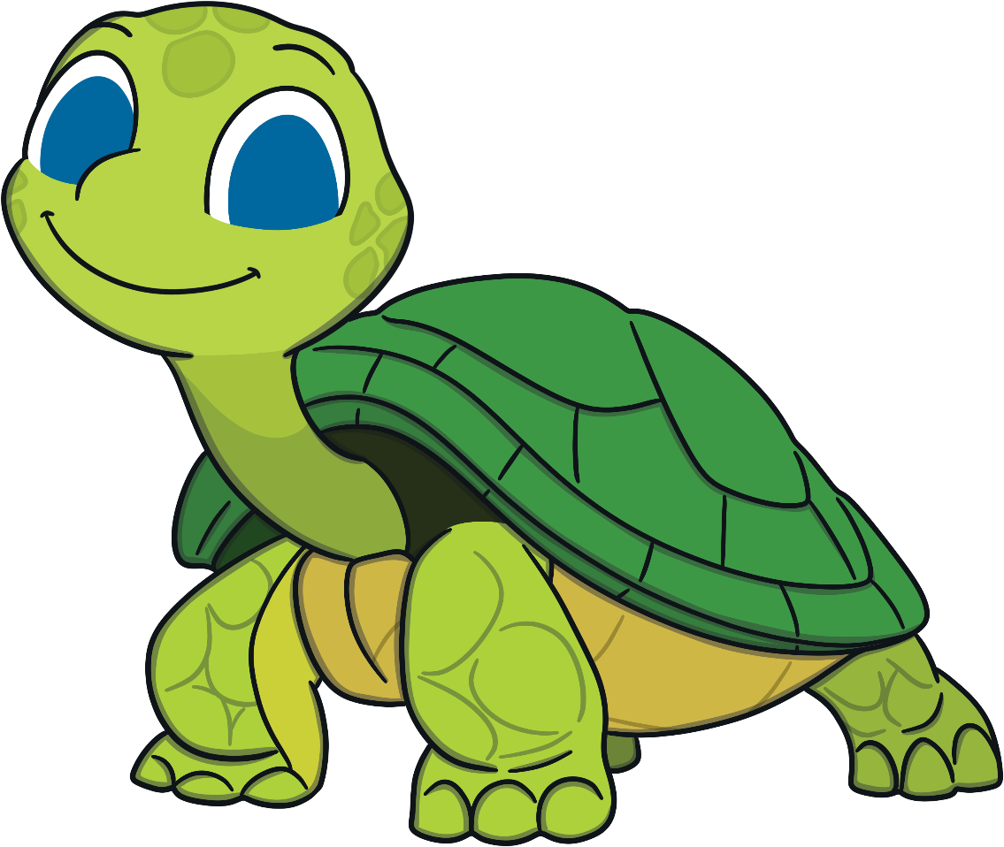
Con gì đi rất chậm
Vì vác nhà trên lưng
Đầu lúc rụt, lúc thò
Bốn chân nhỏ tí xíu
Hỏi là con gì?
Con rùa

Slide 11
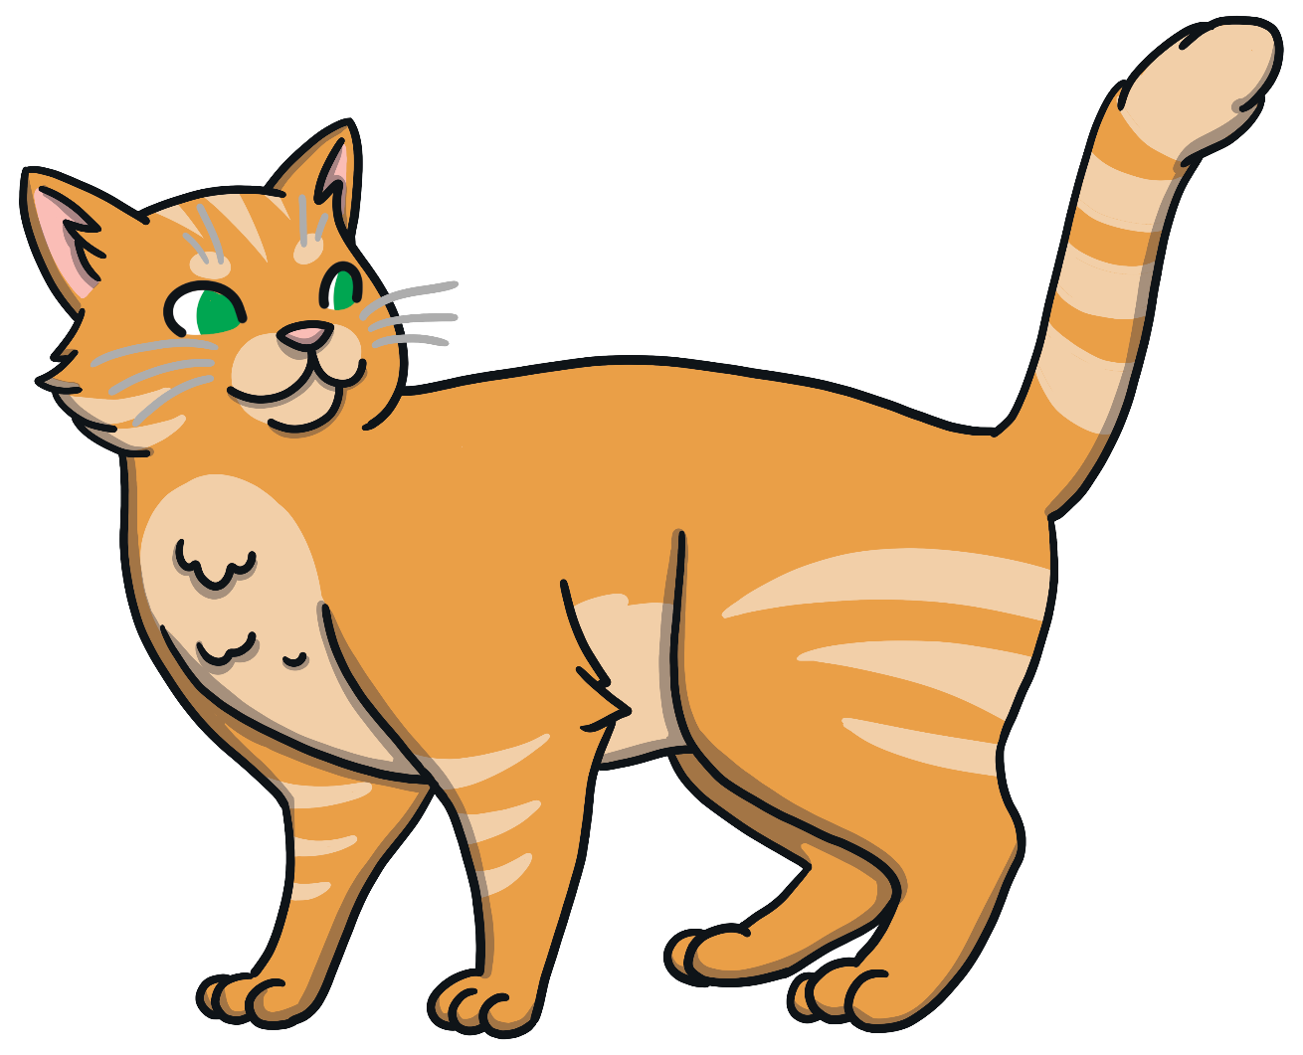
Con gì mà trèo cây cau
Hỏi thăm chú chuột đi đâu vắng nhà?
Con mèo

